Slide 1
Презентация методических рекомендаций.
О формах работы с детьми и родителями
Голева Татьяна Геннадьевна,
ведущий научный сотрудник
ГАУ ДПО «Институт развития образования Пермского края»

Slide 2




Slide 3
Что педагогу необходимо учитывать при работе семьями с миграционной историей
Характеристики | Способы преодоления
Недостаточное владение русским языком | Адаптированные формы передачи информации
Особенности менталитета (бурное реагирование) | Вежливое общение в любой ситуации; управление коммуникативной ситуацией, деэскалация
Недостаток знаний о местности, нормативно-правовых основ | Объяснение, уточнение данных при информировании
Свои семейные и религиозные традиции | Получение большей информации о различиях, поиск компромиссных решений

Slide 4
МЕТОДИЧЕСКИЕ РЕКОМЕНДАЦИИ
ОРГАНИЗАЦИЯ ВЗАИМОДЕЙСТВИЯ С РОДИТЕЛЯМИ (ЗАКОННЫМИ ПРЕДСТАВИТЕЛЯМИ) НЕСОВЕРШЕННОЛЕТНИХ ИНОСТРАННЫХ ГРАЖДАН И ДЕТЕЙ С МИГРАЦИОННОЙ ИСТОРИЕЙ
Права и обязанности родителей (законных представителей) .......
Подходы к взаимодействию с родителями (законными представителями) в зависимости от стадии адаптации
Основные этапы выстраивания взаимодействия с родителями (законными представителями)
Этические нормы и предметно-пространственные условия взаимодействия с семьями с миграционной историей
Комплекс мер по поддержке родителей (законных представителей)
Родительское просвещение: формы и содержание работы
Формы совместной работы с родителями (законными представителями) и детьми
Методические приемы включения родителей (законных представителей) в процесс совершенствования коммуникативных навыков детей на русском языке

Slide 5
МЕТОДИЧЕСКИЕ РЕКОМЕНДАЦИИ
ОРГАНИЗАЦИЯ ВЗАИМОДЕЙСТВИЯ С РОДИТЕЛЯМИ (ЗАКОННЫМИ ПРЕДСТАВИТЕЛЯМИ) НЕСОВЕРШЕННОЛЕТНИХ ИНОСТРАННЫХ ГРАЖДАН И ДЕТЕЙ С МИГРАЦИОННОЙ ИСТОРИЕЙ
Рекомендации для родителей (законных представителей). Система дошкольного образования в Пермском крае: что важно знать каждой семье
Маршрутизация для родителей (законных представителей): документы для поступления в детский сад, последовательность оформления (на русском и таджикском языках)
Памятка для родителей (законных представителей). Правила в детском саду (на русском и таджикском языках)
Памятка для родителей (законных представителей). Предметы и одежда для детского сада (на русском и таджикском языках)...
Памятка для родителей (законных представителей). Адаптация ребенка к детскому саду: как помочь ребенку и себе.....................
Памятка для родителей (законных представителей). Как помочь ребенку заговорить по-русски: простые игры и упражнения дом
Примеры карточек-помощников. Фразовый переводчик
Примеры карточек для фразового конструктора
Памятка для родителей (законных представителей). Познаем мир вместе: как развивать любознательность ребенка в новой для него среде
Материалы для родительских собраний

Slide 6
Основные этапы выстраивания взаимодействия с родителями (законными представителями)
1 этап. Установление контакта – получение основных сведений
о семье и предоставление информации об образовательной организации.
2 этап. Создание общей установки на решение задач по адаптации обучающегося – договоренность с родителями (законными представителями) о совместных шагах по решению задач языковой и социокультурной адаптации ребенка.
3. этап. Реализация согласованного плана сопровождения обучающегося, вовлечение родителей (законных представителей)
в адаптационные мероприятия.

Slide 7
Комплекс мер по поддержке родителей (законных представителей)
Визуализация основной информации,
Фразовые карточки помощники,
Видеоролики,
Чат для родителей (законных представителей,
Группа волонтеров ,
Банк материалов ,
Банк цифровых ресурсов .

Slide 8
Формы совместной работы с родителями (законными представителями) и детьми
«Час игры».
Открытые занятия / уроки.
«Гость группы / класса».
Творческие семейные задания (конкурсы, проекты).
Спортивные семейные соревнования.
Праздники (фольклорные, национальные, «День родного языка», «День единства народов России», «День семьи»).
Семейные экскурсии и походы.
«Мастерские без слов».
Семейный клуб.
Семейный адаптационный дневник

Slide 9

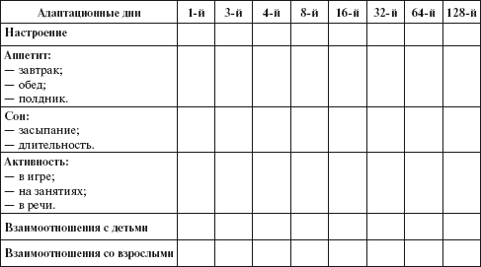
Семейный адаптационный дневник

Slide 10
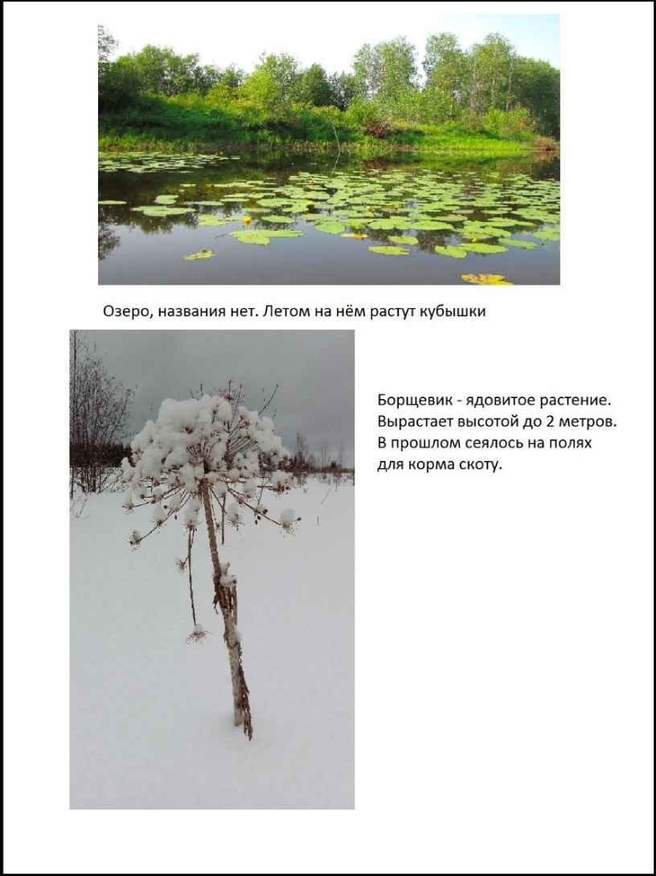
Семейный проект:
Тематический альбом
Роли родителей:
Наблюдатель,
Советчик,
Соучастник.
«Наблюдения за погодой»
«Природа»
«Мои кумиры»
«Рецепты блюд»
«Персонажи мультфильмов»
«Моё творчество»
«Интересные места города»
Этапы деятельности:
Инициация педагогом проекта;
Реализация проекта, поддержка педагогом начинаний семьи;
Подведение итогов
Итоговое мероприятие в конце – выставка, праздник, посиделки, классный час с краткой презентацией альбома.

